Slide 1
SOUTENANCE — BLOC 3
Déployer et sécuriser
les applications informatiques
CESIZen
Plateforme de bien-être numérique
CDA · INFCDAAL3 · 2025-2026
COMMANDITAIRE
Ministère de la Santé et de la Prévention
PÉRIMÈTRE
API Spring Boot 4 · Web Next.js 16 · Mobile Flutter 3
Notes:
0:30 — Bonjour, je suis Tom Doguet, concepteur développeur d'applications. Je vous présente le bloc 3 du projet CESIZen : déployer et sécuriser les applications. Trois applications sont concernées : l'API Spring Boot, le front Next.js et l'application mobile Flutter.

Slide 2
SOMMAIRE
Plan de la présentation
20 minutes · 3 axes
01
Déploiement
Architecture · versioning · CI/CD · environnements
02
Maintenance
Ticketing · préventif · SLA · veille technologique
03
Sécurisation
Risques & criticité · chiffrement · RGPD · crise
1
Notes:
0:30 — Ma présentation suit les trois axes du bloc : le déploiement, la maintenance et la sécurisation, puis un bilan avec les écarts que j'ai moi-même identifiés. Une démonstration des outils de versioning et de ticketing est intégrée aux parties 1 et 2.

Slide 3
CONTEXTE
Trois applications, une seule chaîne DevOps
3 dépôts GitHub · organisation TxMy-Elu
API
WEB
MOBILE
Spring Boot 4 · Java 21
Next.js 16 · React 19
Flutter 3 · Dart
JWT · RBAC · MySQL 8 · Docker
Vercel · pnpm · TypeScript
Android · APK release
api_zen
cesizen_web
cesizen_mobile
L'enjeu du bloc 3
Passer d'un code qui fonctionne à un système déployable, maintenable et sécurisé.
Même exigence appliquée aux trois dépôts : mêmes workflows, mêmes protections, même ticketing.
Contrainte assumée : projet mené en solo, sans budget d'hébergement dédié — les choix en tiennent compte.
2
Notes:
0:45 — CESIZen, c'est trois applications distinctes dans trois dépôts GitHub. Le principe directeur du bloc 3 : ne pas traiter une application mieux que les autres. Les trois ont exactement la même chaîne : mêmes workflows CI, sécurité, mêmes protections de branche, même ticketing. Contrainte importante à garder en tête : je suis seul sur le projet et sans budget serveur, ce qui explique certains choix que j'assume et documente.

Slide 4
01
Déploiement
Architecture · versioning · CI/CD · environnements · ressources
Notes:
0:15 — Premier axe : le déploiement.

Slide 5
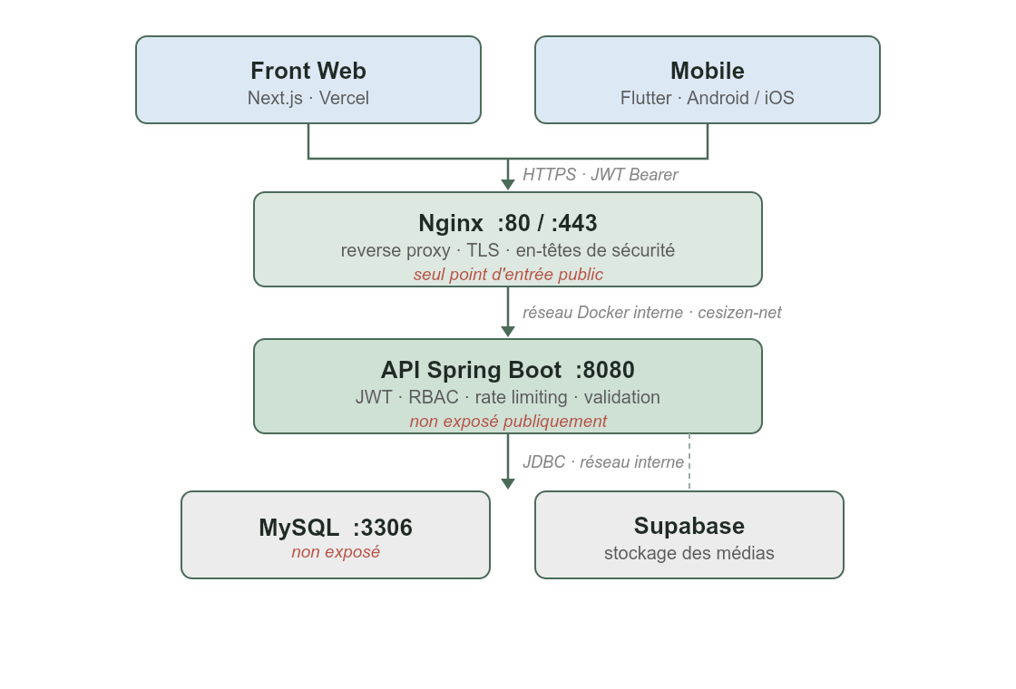
ARCHITECTURE
Architecture de déploiement et flux de données
Un seul port public · tout le reste en réseau interne
Principes retenus
Nginx est le seul point d'entrée public (443, TLS).
L'API (8080) et MySQL (3306) ne sont pas exposés : réseau Docker interne cesizen-net.
Authentification par JWT Bearer sur HTTPS, en-têtes de sécurité posés à deux niveaux.
Médias externalisés sur Supabase — pas de fichier utilisateur sur le serveur applicatif.
3
Notes:
1:00 — Voici l'architecture cible et les flux. Le point important : la surface d'exposition est réduite au minimum. Un seul port public, le 443 sur Nginx qui fait office de reverse proxy et porte le TLS. L'API et la base de données ne sont jamais joignables depuis Internet : elles communiquent sur un réseau Docker interne. En production, le port MySQL est même explicitement remis à zéro dans le compose. Les médias sont déportés sur Supabase.

Slide 6
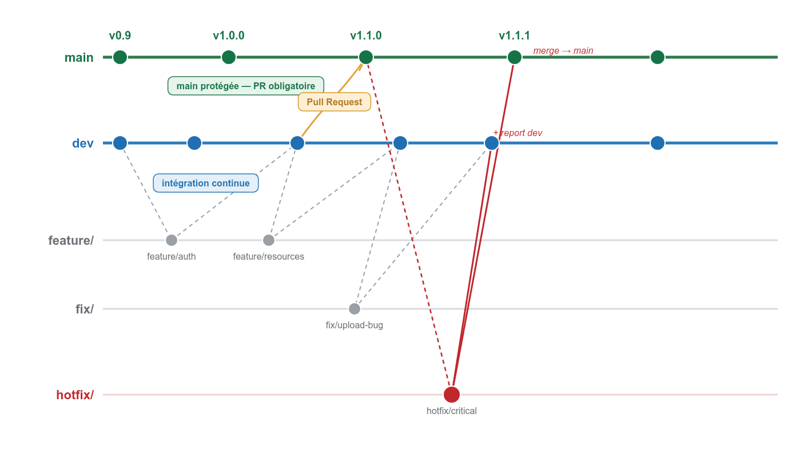
VERSIONING
Outil de versioning : Git + GitHub
main protégée · develop d'intégration · branches courtes · hotfix
Conventional Commits · versions en SemVer · un hotfix part de main, y retourne, puis est reporté sur develop.
4
Notes:
1:20 — Le versioning, c'est Git avec GitHub. Le modèle de branches : main correspond à la production et reste protégée ; develop est la branche d'intégration où se fait le travail quotidien ; les fonctionnalités et corrections partent de branches courtes fusionnées par pull request. En haut, le cas du hotfix : un bug critique en production ne passe pas par develop, sinon il serait ralenti par le travail en cours. On part directement de main, on corrige, on retague, et surtout on reporte le correctif sur develop pour ne pas le perdre à la release suivante. Les commits suivent la convention Conventional Commits et les versions sont taguées en SemVer.

Slide 7
DÉMONSTRATION
main protégée : ruleset et checks requis
Démonstration live sur GitHub · les trois dépôts
Ruleset « protect-main »
Ce que ça garantit
Pull request obligatoire — aucun push direct sur main.
Force-push et suppression de branche interdits.
Checks de statut requis : build/tests, Gitleaks, Trivy.
Règle identique sur les trois dépôts.
Aucun code non testé ne peut atteindre la production.
Aucune vulnérabilité connue ni secret ne passe le merge.
5
Notes:
1:00 — Démonstration : je montre le ruleset protect-main sur GitHub. Pull request obligatoire, force-push interdit, et surtout des checks de statut requis : le build et les tests, Gitleaks pour les secrets, Trivy pour les CVE. Concrètement, aucun code non testé ni aucune vulnérabilité connue ne peut atteindre main. Une difficulté que j'ai rencontrée et qui vaut le détour : le nom du check à déclarer, c'est le nom du job, pas la chaîne « workflow / job » que l'interface affiche. Avec un mauvais nom, le check reste en attente indéfiniment et bloque le merge — ce qui m'est arrivé et que j'ai dû diagnostiquer.

Slide 8
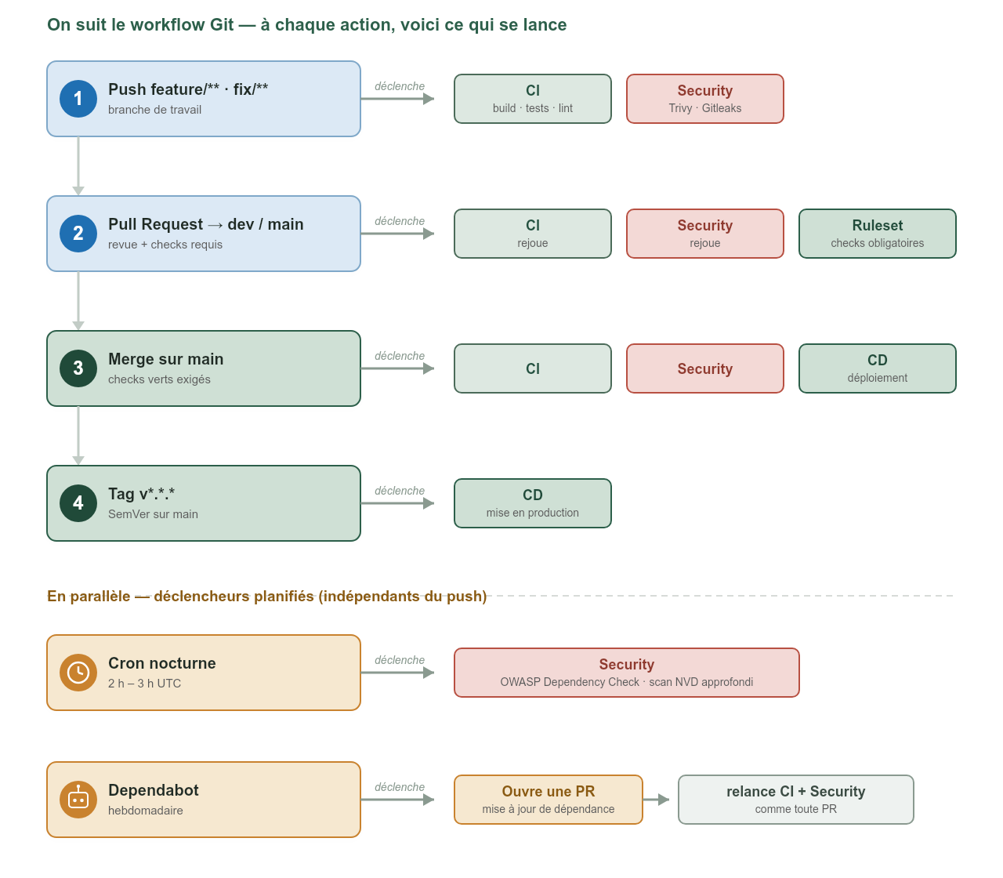
CI / CD
Ce qui se lance, à chaque étape du workflow Git
Trois workflows séparés par dépôt
Trois workflows, volontairement séparés
ci-*.yml — build, tests, lint, couverture
security-*.yml — Trivy, Gitleaks, OWASP
deploy-*.yml — déploiement, après CI verte
Pourquoi les séparer
Un scan lent ou une base CVE indisponible ne doit jamais bloquer un build. Les PR ouvertes par Dependabot relancent CI + Security : chaque montée de version est validée automatiquement avant tout merge.
6
Notes:
1:20 — Ce schéma se lit de haut en bas et suit le workflow Git. Étape 1, je pousse une branche de travail : la CI et le workflow de sécurité se lancent. Étape 2, j'ouvre une pull request : les deux rejouent, et le ruleset impose que les checks soient verts. Étape 3, le merge sur main déclenche en plus le déploiement. Étape 4, un tag déclenche la mise en production versionnée. En bas, deux déclencheurs planifiés indépendants : le cron nocturne qui lance le scan OWASP approfondi, et Dependabot chaque semaine. J'ai séparé les trois workflows délibérément : un scan lent ne doit jamais bloquer un build.

Slide 9
ENVIRONNEMENTS
Environnements, automatisations et ressources
Deux environnements en œuvre · un troisième conçu
Environnement | Cible | Déclenchement | Ressources | Coût
Développement | Docker Compose local | Manuel | Poste dev — 4 vCPU / 8 Go | 0 €
Staging (conçu) | Instance dédiée | Push sur develop | VPS 2 vCPU / 4 Go / 40 Go | ≈ 5-10 €/m
Production — Web | Vercel (serverless) | Push sur main — auto | Aucun serveur à gérer | 0 → 20 €/m
Production — API | Image GHCR + VPS | Push sur main — gated | VPS 2 vCPU / 4 Go / 80 Go | ≈ 10-15 €/m
Production — Mobile | Artefact APK | CI release | Aucun serveur | 0 €
Ressources d'automatisation
Les workflows tournent sur des runners GitHub Actions hébergés — gratuits et illimités sur dépôts publics : aucune infrastructure de build à maintenir. Le seul coût récurrent réel est l'hébergement de l'API ; le web et le mobile n'engendrent aucun coût serveur.
7
Notes:
1:10 — Deux environnements sont réellement en œuvre : le développement en local sous Docker Compose, et la production. Un environnement de recette est conçu mais non déployé, faute d'infrastructure — je l'assume et je le documente plutôt que de faire semblant. Côté ressources : le web est serverless sur Vercel, donc aucun serveur à gérer et zéro coût ; le mobile ne produit qu'un artefact. Le seul poste de coût réel serait le VPS pour l'API, entre 10 et 15 euros par mois. Et les runners GitHub Actions sont gratuits et illimités puisque les dépôts sont publics.

Slide 10
DÉPLOIEMENT
Déploiement par application et rollback
Chaque application a sa cible et sa procédure de retour arrière
Web — Vercel
Intégration Git native : chaque push sur main est build et mis en production.
Workflow de secours manuel (confirmation « PROD ») indépendant du dashboard.
Rollback : redéployer un déploiement antérieur
API — GHCR
Image Docker multi-stage, Alpine, utilisateur non-root, poussée sur GHCR.
Job SSH gated par la variable PROD_ENABLED : ne s'exécute qu'avec une cible.
Rollback : re-taguer l'image précédente
Mobile — APK
APK release produit par la CI, publié en artefact GitHub (rétention 7 jours).
Publication sur les stores hors périmètre du projet.
Rollback : redistribuer l'APK stable
8
Notes:
0:55 — Chaque application a sa cible de déploiement. Le web passe par l'intégration Git native de Vercel : un push sur main est automatiquement mis en production ; j'ai en plus écrit un workflow de secours manuel avec confirmation, utile si le dashboard Vercel est indisponible. L'API est packagée en image Docker multi-stage, Alpine, utilisateur non-root, poussée sur le registre GitHub. Le job de déploiement SSH est volontairement conditionné par une variable : sans serveur cible, il ne s'exécute pas — la chaîne existe et reste non bloquante. Le mobile produit un APK en artefact. Et pour chacune, j'ai défini la procédure de retour arrière.

Slide 11
02
Maintenance
Ticketing · maintenance préventive · SLA et contractualisation · veille
Notes:
0:15 — Deuxième axe : la maintenance en condition opérationnelle.

Slide 12
DÉMONSTRATION
Outil de ticketing : GitHub Issues configuré
Démonstration live · configuration identique sur les trois dépôts
Trois formulaires guidés
Organisation du suivi
Bug — reproduction, criticité, environnement (champs obligatoires)
Fonctionnalité — besoin et critères d'acceptation
Question — support et usage
Labels homogènes : bug, enhancement, security, dependencies, documentation, question
Milestone BL3 par dépôt, avec barre de progression
Deux garde-fous
Les issues vierges sont désactivées : impossible d'ouvrir un ticket sans les informations minimales.
Une faille de sécurité ne passe jamais par une issue publique — elle est redirigée vers un advisory privé.
9
Notes:
1:10 — Deuxième démonstration : le ticketing. J'utilise GitHub Issues, mais configuré, pas en standard. Trois formulaires guidés avec des champs obligatoires : pour un bug, on ne peut pas ouvrir un ticket sans donner la reproduction, la criticité et l'environnement. Un jeu de labels homogène sur les trois dépôts, et une milestone BL3 qui donne la progression. Deux garde-fous : les issues vierges sont désactivées, et surtout une faille de sécurité ne passe jamais par une issue publique — elle est redirigée vers un advisory privé, sinon on publie la vulnérabilité à tout le monde avant de l'avoir corrigée.

Slide 13
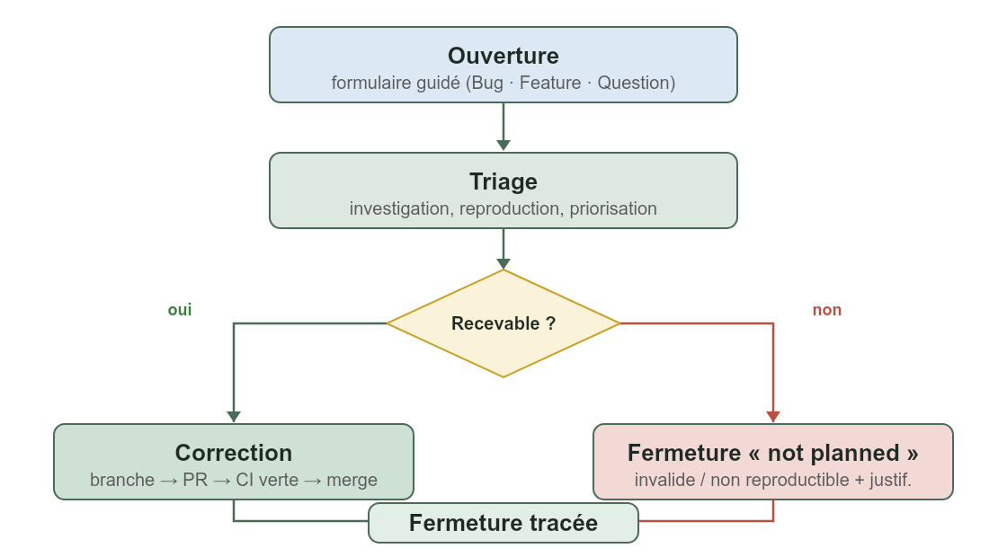
MÉTHODOLOGIE
Traitement d'une issue, du dépôt à la fermeture
Le même cycle pour tous les signalements
Règle de fermeture
Une issue n'est jamais laissée ouverte à vide : soit elle est corrigée et fermée « completed » avec la PR qui la référence, soit elle est fermée « not planned » avec une justification écrite.
Deux cas réels du projet
react-day-picker 9→10 : bump cassant, fermé puis neutralisé par une règle Dependabot.
Bug d'authentification : fermé « non reproductible » après vérification du code.
10
Notes:
1:10 — Le cycle de vie d'une issue. Ouverture par formulaire, puis triage : je reproduis, j'investigue en citant le code concerné, je priorise. Si le signalement est recevable, une branche dédiée est créée, la correction passe par une pull request avec CI verte, puis merge, et l'issue est fermée « completed » en étant référencée par la PR. Si elle n'est pas recevable, elle est fermée « not planned » mais toujours avec une justification écrite. La règle que je me suis fixée : jamais d'issue laissée ouverte à vide. Deux cas réels : une montée de version cassante que j'ai fermée puis neutralisée par une règle, et un bug d'authentification que j'ai fermé après avoir vérifié qu'il n'était pas reproductible.

Slide 14
PRÉVENTIF
Maintenance préventive : mises à jour et scans
Anticiper la défaillance plutôt que la subir
3
5
24 h
dépôts couverts
écosystèmes suivis
cycle de scan
Dispositif | Portée | Fréquence | Effet si échec
Dependabot | Maven, npm, pub, Docker, GitHub Actions | Hebdomadaire | Ouvre une PR de montée de version
Trivy | CVE, secrets, mauvaises configurations, image | Push + nuit | CI en échec si CRITICAL/HIGH corrigible
Gitleaks | Secrets dans l'historique git | Push + nuit | Merge bloqué
OWASP Dependency Check | Scan NVD approfondi (API) | Nocturne | Rapport SARIF dans l'onglet Security
Règle de traitement : une PR n'est mergée que si la CI est verte. Une montée majeure cassante est fermée et, si elle se répète, neutralisée par une règle ignore dans dependabot.yml.
11
Notes:
0:55 — La maintenance préventive repose sur l'automatisation. Dependabot surveille cinq écosystèmes sur les trois dépôts et ouvre des pull requests chaque semaine. Trivy et Gitleaks tournent à chaque push et chaque nuit ; OWASP Dependency Check fait un scan approfondi de la base NVD la nuit sur l'API. Une CVE critique ou haute corrigible fait échouer la CI, donc bloque le merge. Et ma règle de traitement : une PR Dependabot n'est mergée que si la CI est verte ; une montée majeure cassante est fermée et neutralisée par une règle si elle revient.

Slide 15
ENGAGEMENTS
Types de maintenance, SLA et contractualisation
Ce qui est dans le forfait, ce qui est facturé
Criticité | Définition | Prise en charge | Résolution visée
Bloquante | Service indisponible ou faille exploitable | 4 heures ouvrées | 24 heures
Majeure | Fonctionnalité inutilisable, sans contournement | 1 jour ouvré | 72 heures
Mineure | Anomalie avec contournement possible | 3 jours ouvrés | Prochaine version
Cosmétique | Défaut d'affichage sans impact fonctionnel | — | Selon disponibilité
Trois types de maintenance
Circuit d'une évolution
Préventive et corrective — forfait 350 € HT / mois
Évolutive — au temps passé : 450 € HT/j (dev), 600 € HT/j (chef de projet)
Issue « Fonctionnalité » avec critères d'acceptation → chiffrage en jours-homme → validation écrite (bon de commande) → livraison par PR → recette par le client. Contrat 12 mois, préavis 2 mois, comité de pilotage trimestriel.
12
Notes:
1:10 — Pour que la maintenance soit contractualisable, il faut des engagements chiffrés. J'ai défini quatre niveaux de criticité avec un délai de prise en charge et un délai de résolution visé : une anomalie bloquante, c'est une prise en charge en 4 heures ouvrées et une résolution en 24 heures. Ensuite, la distinction qui compte pour le client : le préventif et le correctif sont dans un forfait mensuel, l'évolutif est facturé au temps passé. Et toute évolution suit le même circuit : une issue avec des critères d'acceptation, un chiffrage, une validation écrite, la livraison par pull request, et la recette prononcée par le client sur la base des critères de l'issue.

Slide 16
VEILLE
Veille technologique et garanties d'évolutivité
Sources ciblées + veille outillée · trois cas concrets traités
Sources suivies
Méthode — une veille outillée
Backend : spring.io/blog, GitHub Releases
Front : nextjs.org/blog, changelog Vercel
Mobile : flutter.dev, pub.dev
Sécurité : OWASP, CVE Mitre, GitHub Advisory
S'abonner (Watch) aux dépôts des dépendances critiques, et laisser Dependabot matérialiser automatiquement chaque nouvelle version sous forme de pull request testée. La veille ne dépend pas de ma disponibilité.
Fiche de veille | Enjeu | Décision prise
Jackson — CVE-2026-54512 / 54513 | Désérialisation, déni de service | Montée de version groupée (BOM)
Spring Boot 4 | Rupture majeure, Java 21 | Adoption dès le socle du projet
Next.js — GHSA-36qx-fr4f-26g5 | 8 CVE HIGH sur la 16.2.2 | Passage en 16.2.10 immédiat
13
Notes:
0:55 — La veille, ce n'est pas seulement lire des blogs. J'ai des sources ciblées par techno et pour la sécurité. Mais surtout, je l'ai outillée : je m'abonne aux dépôts des dépendances critiques et Dependabot matérialise chaque nouvelle version sous forme de pull request déjà testée par la CI. La veille ne dépend donc pas de ma disponibilité. Trois cas concrets traités pendant le projet : les CVE Jackson, l'adoption de Spring Boot 4, et surtout huit CVE de niveau haut sur la version de Next.js que j'utilisais — j'ai basculé en 16.2.10 immédiatement.

Slide 17
03
Sécurisation
Analyse de risques · chiffrement · données personnelles · gestion de crise
Notes:
0:15 — Troisième axe : la sécurisation.

Slide 18
ANALYSE
Analyse des risques : méthode de cotation
Criticité = Probabilité × Impact
Méthode
Probabilité : Faible 1 · Moyenne 2 · Élevée 3
Impact : Faible 1 · Moyen 2 · Élevé 3 · Critique 4
Criticité = produit des deux
La criticité fixe l'ordre de priorité des actions correctives.
Prob. \ Impact | Faible (1) | Moyen (2) | Élevé (3) | Critique (4)
Élevée (3) | Moyenne 3 | Élevée 6 | Critique 9 | Critique 12
Moyenne (2) | Faible 2 | Moyenne 4 | Élevée 6 | Élevée 8
Faible (1) | Faible 1 | Faible 2 | Moyenne 3 | Moyenne 4
Seuils : 1-2 Faible · 3-4 Moyenne
5-8 Élevée · 9-12 Critique
Les en-têtes de ligne sont en blanc sur vert ; la couleur des cellules traduit le niveau de criticité obtenu.
14
Notes:
1:25 — J'en viens à la sécurisation. Le point de départ, c'est une méthode de cotation explicite, pas une intuition. Je cote chaque menace sur deux axes : la probabilité, de 1 à 3, et l'impact, de 1 à 4. La criticité est le produit des deux, puis classée selon cette matrice avec des seuils définis. L'intérêt, c'est que la priorisation devient objective : ce n'est pas moi qui décide que telle menace passe avant une autre, c'est le calcul. Et c'est ce qui justifie l'effort d'automatisation que je vais montrer sur la slide suivante.

Slide 19
MENACES
Menaces principales, criticité et mesures en place
10 menaces analysées — les 6 plus critiques présentées ici
Menace | Prob. | Impact | Criticité | Mesure en place
Dépendance vulnérable | Élevée | Élevé | Critique (9) | Trivy bloquant · Dependabot · OWASP DC
Fuite de secret | Moyenne | Critique | Élevée (8) | Gitleaks + hook pre-commit · secrets en variables
Brute-force sur le login | Moyenne | Élevé | Élevée (6) | Rate limiting 5/min/IP → 429 · journalisation
IDOR | Moyenne | Élevé | Élevée (6) | @PreAuthorize · vérification de propriété
Exposition service d'admin | Moyenne | Élevé | Élevée (6) | phpMyAdmin et Grafana non déployés en prod
Injection SQL | Faible | Critique | Moyenne (4) | JPA paramétré · compte BDD sans droits DDL
Ce que la priorisation a changé
La menace la plus critique n'est pas une faille de mon code : c'est la dépendance vulnérable (9). C'est ce qui justifie un scan bloquant plutôt qu'un simple avertissement, et une veille outillée plutôt que ponctuelle.
15
Notes:
1:10 — Voici les menaces principales avec leur criticité calculée. Le résultat le plus intéressant, et je ne m'y attendais pas au départ : la menace la plus critique n'est pas une faille de mon propre code, c'est la dépendance vulnérable, à 9. C'est exactement ce qui justifie d'avoir mis un scan bloquant plutôt qu'un simple avertissement, et une veille outillée. Ensuite viennent la fuite de secret à 8, traitée par Gitleaks, et les accès non autorisés à 6 : brute-force traité par du rate limiting, IDOR traité par des annotations de contrôle d'accès et une vérification de propriété de la ressource.

Slide 20
DONNÉES
Chiffrement et protection des données personnelles
Solutions de cryptage · conformité RGPD
Chiffrement et cryptage
Conformité RGPD
Mots de passe : BCrypt, facteur 12 — jamais stockés en clair, non réversibles.
Tokens : JWT signés HS256, secret 256 bits en variable d'environnement, expiration courte.
Transport : HTTPS/TLS avec HSTS en production.
Secrets : aucun dans le code — GitHub Secrets, coffre Dependabot séparé, .env ignoré par git.
Minimisation : seules les données nécessaires sont collectées.
Droit à l'effacement : DELETE /api/user/me avec anonymisation des journaux.
Traçabilité : log_connexion et log_activite pour l'audit.
Violation de données : notification CNIL sous 72 heures.
Écart assumé
Le consentement n'est pas historisé en base. Criticité Élevée, identifiée et inscrite au plan d'action.
16
Notes:
1:10 — Côté chiffrement : les mots de passe sont hachés en BCrypt avec un facteur 12, donc non réversibles — même moi je ne peux pas les lire. Les tokens JWT sont signés en HS256 avec un secret de 256 bits qui vit en variable d'environnement. Point important : ce secret avait été committé avec une valeur par défaut dans le fichier de configuration ; je l'ai détecté, retiré, et fait une rotation — ce qui invalide tous les tokens émis. Côté RGPD : minimisation des données, droit à l'effacement implémenté par un endpoint de suppression avec anonymisation des journaux, traçabilité par les logs d'audit, et notification CNIL sous 72 heures en cas de violation. Un écart que j'assume : le consentement n'est pas historisé en base, je l'ai coté et inscrit au plan d'action.

Slide 21
CRISE
Gestion de crise et bonnes pratiques
Que faire quand la sécurité est prise en défaut · pratiques de développement
1
Détection
2
Isolation
3
Analyse
Alerte Dependabot, scan en échec, logs anormaux ou signalement
Couper le service ; rotation du secret JWT si compromission
Journaux d'activité et de connexion pour délimiter l'impact
4
Correction
5
Communication
6
Notification
Patch → pull request → CI verte → redéploiement
Information des utilisateurs concernés · escalade
CNIL sous 72 h si des données personnelles sont touchées
Bonnes pratiques de développement
Analyse statique SonarCloud · architecture en couches (controller / service / repository) · Conventional Commits · revue systématique par pull request · API documentée sous Swagger (désactivé en production) · tests unitaires, d'intégration et fonctionnels.
17
Notes:
1:10 — La sécurité, c'est aussi savoir quoi faire quand elle est prise en défaut. J'ai formalisé une procédure en six étapes : détection, isolation — avec la rotation du secret JWT qui invalide tous les tokens en cas de compromission —, analyse via les journaux d'audit pour délimiter l'impact, correction qui repasse par le circuit normal pull request et CI verte, communication aux utilisateurs, et notification à la CNIL sous 72 heures si des données personnelles sont concernées. Enfin, les bonnes pratiques de développement qui soutiennent tout ça : analyse statique SonarCloud, architecture en couches, commits normalisés, revue par pull request, et une API documentée.

Slide 22
CESIZen
Merci de votre attention
Des questions ?
Spring Boot 4
Next.js 16
Flutter 3
Docker
GitHub Actions
Trivy
Notes:
0:30 — Merci de votre attention, je suis à votre disposition pour vos questions.

